Slide 1


DISEÑO DE INSTALACIÓN ELÉCTRICA DE NAVE INDUSTRIAL DEDICADA A LA FABRICACIÓN DE MUEBLES
ALUMNO: MARCOS PERIS ALCACER
TUTOR: JESÚS MORENO PALOMARES
2016/2017
GRADO EN INGENIERÍA ELÉCTRICA

Slide 2
ÍNDICE
OBJETO
UBICACIÓN Y DESCRIPCIÓN DE LA NAVE
DESCRIPCIÓN DE LA INSTALACIÓN
CÁLCULOS
PRESUPUESTO

Slide 3
OBJETIVO
El objetivo de este proyecto es:
  Diseño de la instalación eléctrica de una nave industrial realizando:
    Calculo del centro de transformación
    Calculo de secciones y protección de circuitos interior
    Cálculos luminotécnicos

Slide 4
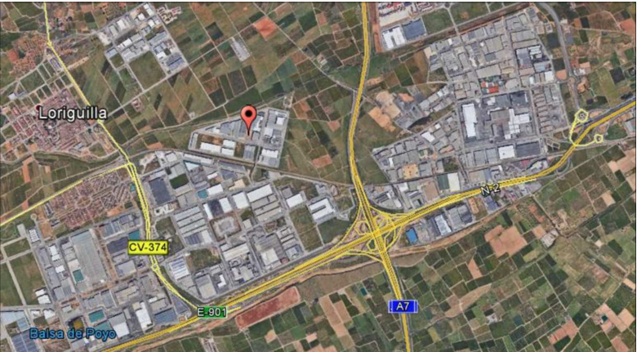
DESCRIPCIÓN DE LA NAVE INDUSTRIAL
La nave industrial está ubicada en el polígono del oliveral, en la calle coeters Nº8 Poligono industrial de la Reva, en Ribarroja del Turia.

Slide 5
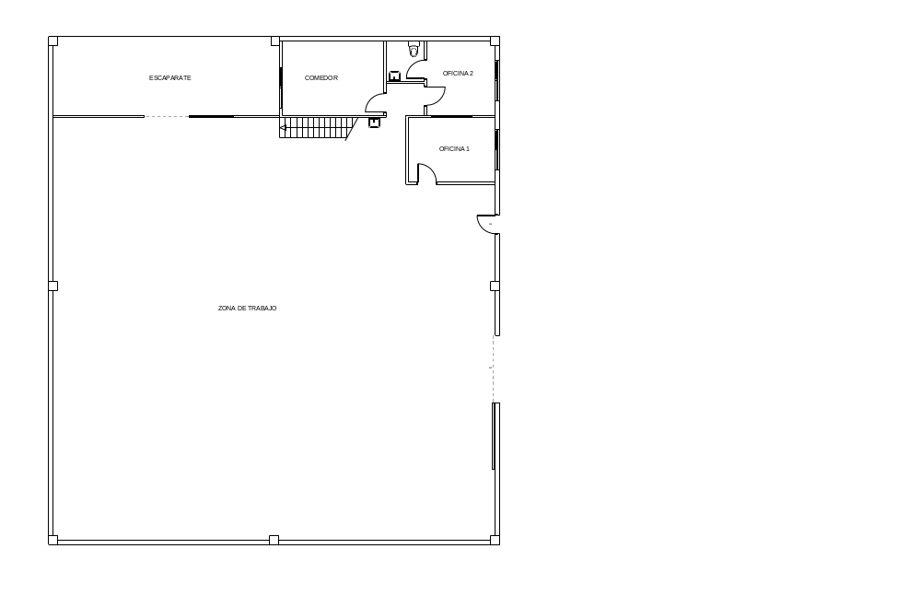
NAVE INDUSTRIAL
Zona | Superficie (m²)
Sala de exposición | 35,53
Zona de trabajo | 361,69
Oficina 1 | 11,27
Oficina 2 | 12,74
Comedor | 15,7
Baño 1 | 7,06

Slide 6
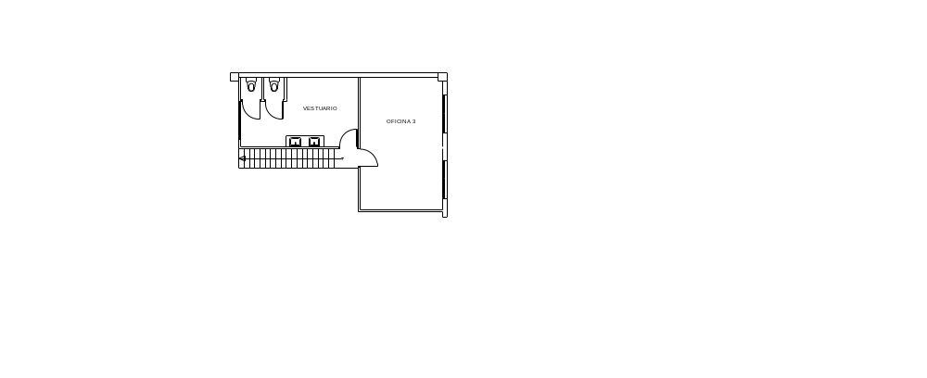
NAVE INDUSTRIAL
Zona | Superficie (m²)
Vestuario | 17,7
Oficina 3 | 20,38

Slide 7
POTENCIA PREVISTA
CUADRO GENERAL | POTENCIA (W) | Cos α | TENSIÓN (V)
ALDO EXPOSICIÓN | 260 | 1 | 230
ALDO OFICINAS ,COMEDOR ,BAÑOS | 951 | 1 | 230
ALDO ZONA DE TRABAJO 1 | 1200 | 1 | 230
ALDO ZONA DE TRABAJO 2 | 1200 | 1 | 230
A/A1 | 1500 | 0,9 | 230
A/A2 | 1500 | 0,9 | 230
A/A3 | 1500 | 0,9 | 230
A/A4 | 1500 | 0,9 | 230
A/A5 | 1500 | 0,9 | 230
A/A6 | 1500 | 0,9 | 230
TC BAÑOS Y TERMO | 3680 | 1 | 230
TC OFICINAS | 3680 | 1 | 230
TC SAI | 3680 | 1 | 230
TC PT | 3680 | 1 | 230
TC COMEDOR Y EXPO | 3680 | 1 | 230
ALDO EMER | 100 | 1 | 230
CS1 | 38726 | 0,9 | 400
CS2 | 38726 | 0,9 | 400
CS3 | 27376 | 0,9 | 400
CS4 | 27376 | 0,9 | 400
POTENCIA INSTALADA: 165,92 kW

Slide 8
CS1 Y CS2 | POTENCIA (W) | Cos α | TENSIÓN (V)
SIERRA | 4000 | 0,9 | 400
ESCUADRADORA | 5000 | 0,9 | 400
SECCIONADORA | 10000 | 0,9 | 400
LIJADORA | 4000 | 0,9 | 400
TC INDUSTRIALES | 9976 | 0,9 | 400
CS3 Y CS4 | POTENCIA (W) | Cos α | TENSIÓN (V)
COMPRESOR | 8400 | 0,9 | 400
CENTRO MECANIZADO | 4000 | 0,9 | 400
CEPILLADORA | 5000 | 0,9 | 400
TC INDUSTRIALES | 9976 | 0,9 | 400

Slide 9
DESCRIPCIÓN DE LA INSTALACIÓN
La instalación de la nave está formada por los siguientes elementos:
  Centro de transformación
  Cuadro general
  Cuadros secundarios
  Circuitos de alumbrado
  Circuitos de fuerza y TC
El tipo de sistema demandado por dicha nave será:
  Sistema trifásico 400V tensión de linea, 230V tensión de fase.
  Frecuencia 50 Hz

Slide 10
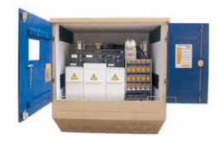
CENTRO DE TRANSFORMACIÓN
Potencias (kVA) : 250kVA
Tensión secundaria 420 V B2
Grupo de conexión: Dyn 11
Tensión de cortocircuito 4%
Tensión de servicio 20 kV
Tensión primaria 20 kV
Tensión de aislamiento 24 kV

Slide 11
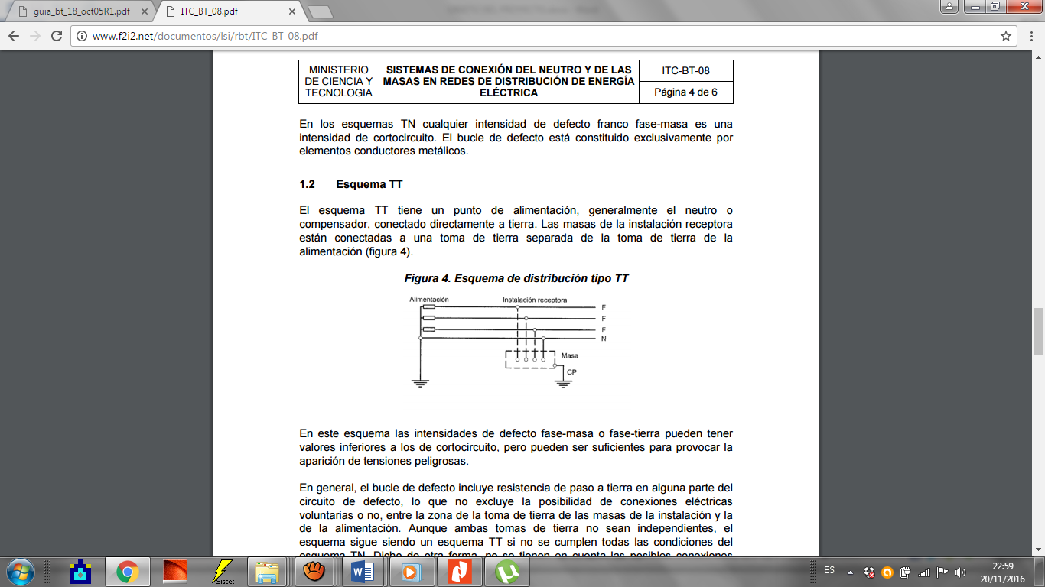
ESQUEMA DE DISTRIBUCIÓN

Slide 12
CÁLCULOS LUMINOTÉCNICOS
Según la norma UNE 12646.1 la iluminancia media para cada estancia es de:
Trabajo en maquinas → 500 lx
Oficinas→ 500 lx
Vestuarios → 300lx
Escaparate → 300lx

Slide 13

ILUMINACIÓN
Para los cálculos luminotécnicos se a utilizado el programa dialux y los resultado obtenidos han sido los que se muestran a continuación.

Slide 14

PHILIPS DN135B D165 1xLED10S/840
UBICACIÓN | UDS | POTENCIA (W) | EM (Lx) | E min/ E max
Baño | 2 | 13 | 617 | 0,772
Vestuario | 8 | 28 | 645 | 0,774
Comedor | 6 | 28 | 574 | 0,774
Escaparate | 15 | 28 | 705 | 0,774

Slide 15
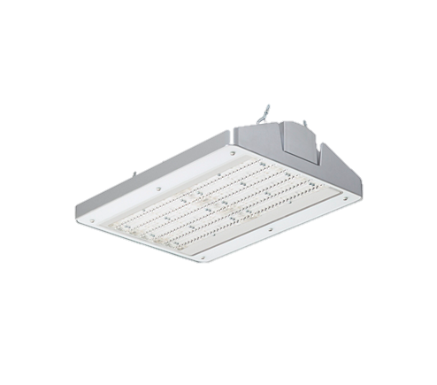
PHILIPS BY471P 1 xPRO250S/840 MB GC
UBICACIÓN | UND | POTENCIA (w) | EM (lx) | E min/ E max
Zona de trabajo | 12 | 200 | 617 | 0,617

Slide 16

PHILIPS RC165V W60L60 1xLED34S/840
PSD (1.000)
UBICACIÓN | UND | POTENCIA (w) | EM (lx) | E min/ E max
Oficina 1 | 4 | 41 | 667 | 0,761
Oficina 2 | 3 | 41 | 679 | 0,744
Oficina 3 | 6 | 41 | 606 | 0,641

Slide 17
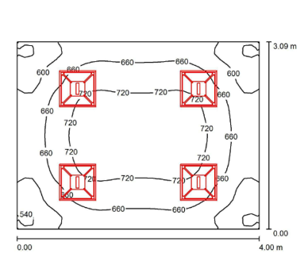
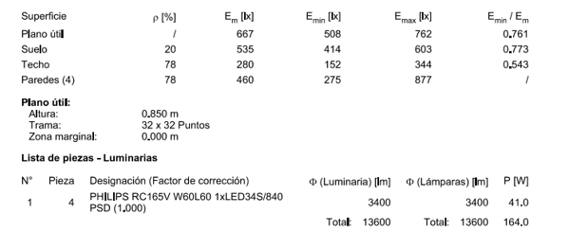
OFICINA 1

Slide 18
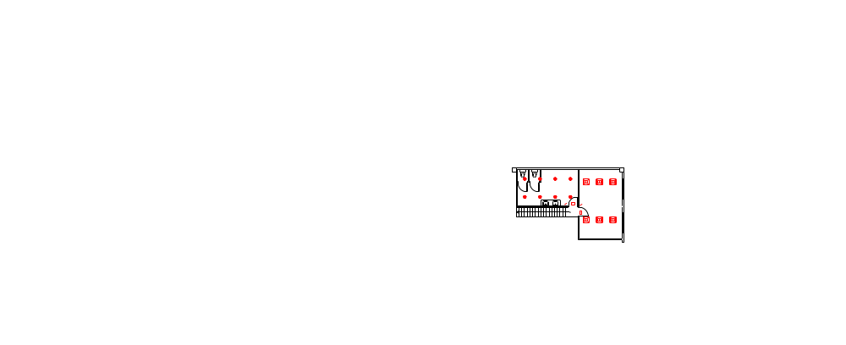
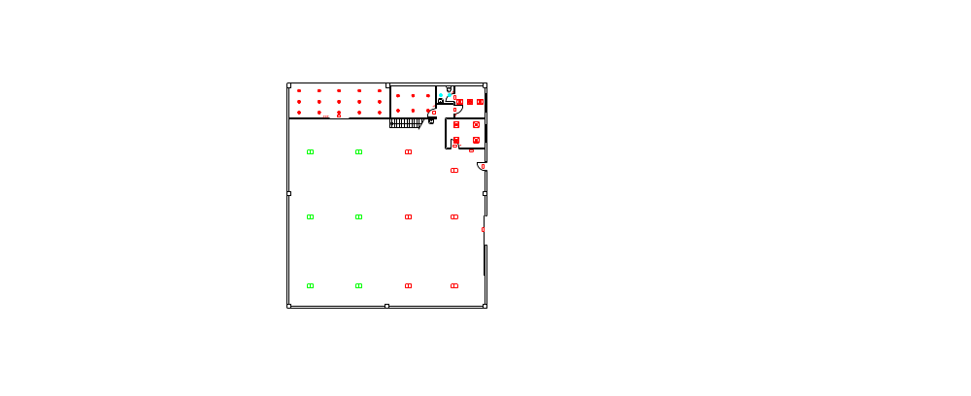
PLANO DE ILUMINACIÓN

Slide 19
CÁLCULOS ELÉCTRICOS
SECCIONES
  Criterio térmico
  Caída de tensión
PROTECCIONES
  Contactos directos
  Contactos indirectos

Slide 20
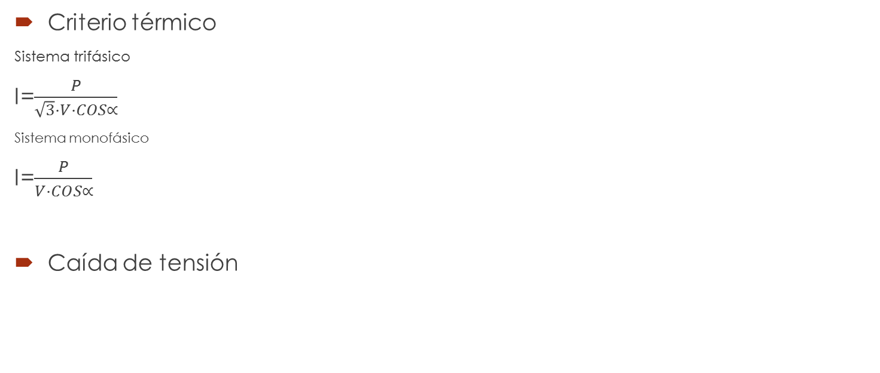
CALCULO DE SECCIONES
Criterio térmico
Sistema trifásico
I=$\frac{P}{\sqrt{3}·V·COS∝}$
Sistema monofásico
I=$\frac{P}{V·COS∝}$
Caída de tensión
U= b·(Rθ · Cosα + Xf · Senα) · Ib
Rθ = resistencia del conductor a la temperatura del conductor.
B= para sistemas monofásico pondremos un 2; trifásico 1.
Xf= reactancia de la línea
Cosα= factor de potencia, a falta de datos (Cosα= 0,8 – Senα= 0,6)
Ib= intensidad de diseño

Slide 21
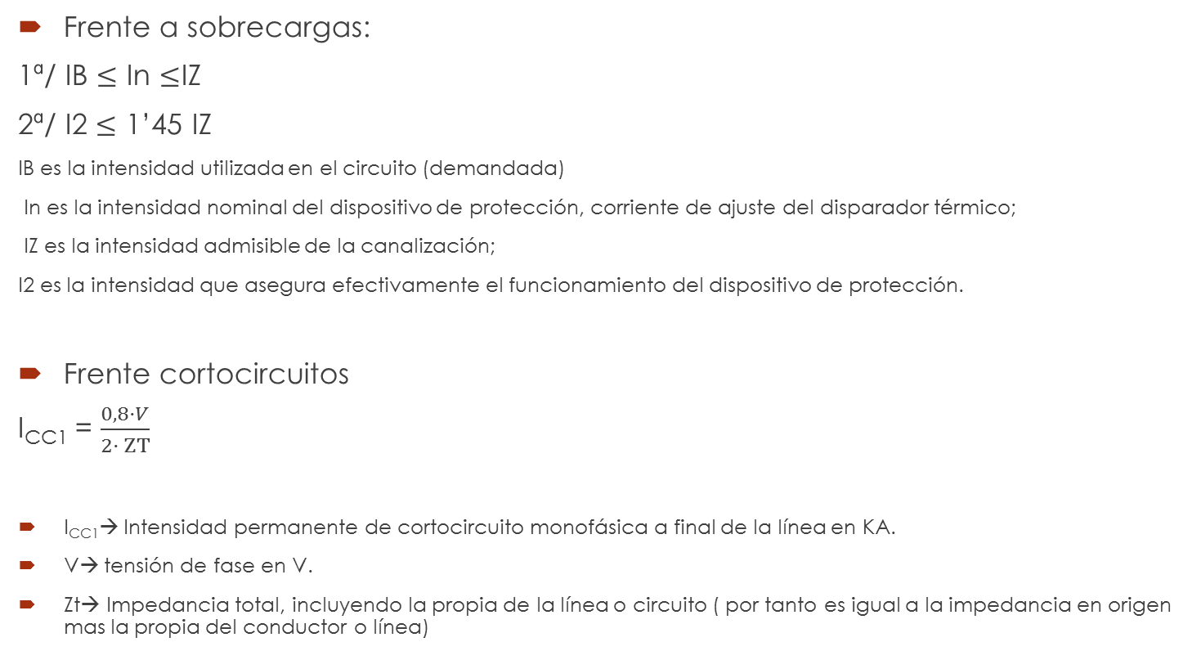
CALCULO DE PROTECCIONES CD
Frente a sobrecargas:
1ª/ IB $≤$ In $≤$IZ
2ª/ I2 $≤$ 1’45 IZ
IB es la intensidad utilizada en el circuito (demandada)
In es la intensidad nominal del dispositivo de protección, corriente de ajuste del disparador térmico;
IZ es la intensidad admisible de la canalización;
I2 es la intensidad que asegura efectivamente el funcionamiento del dispositivo de protección.
Frente cortocircuitos
I_{CC1} = $\frac{0,8·V}{2· ZT}$
I_{CC1}→ Intensidad permanente de cortocircuito monofásica a final de la línea en KA.
V→ tensión de fase en V.
Zt→ Impedancia total, incluyendo la propia de la línea o circuito ( por tanto es igual a la impedancia en origen mas la propia del conductor o línea)

Slide 22
DERIVACIÓN INDIVIDUAL
Sera subterránea.
Sección de 185 mm² conductores de fase y de 95mm² conductor neutro.
El tipo de cable será unipolar RZ1-K.
La canalización será bajo tubo.

Slide 23
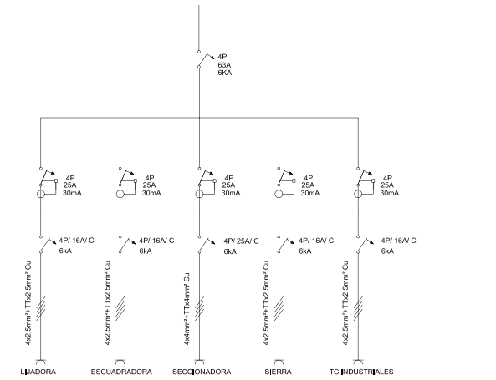
CUADRO SECUNDARIO 1

Slide 24
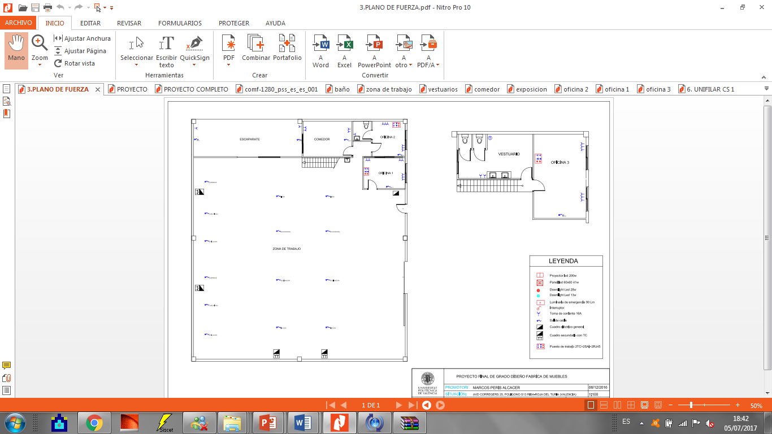
PLANO DE FUERZA

Slide 25
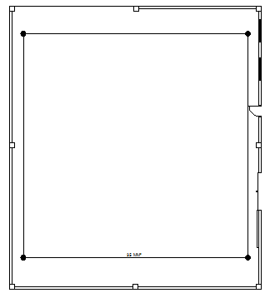
TOMA DE TIERRA
Resistividad del terreno 500 Ω .m
4 Picas de 2mts profundidad
Flagelo de cable cobre desnudo 35mm²
Vc< 24V

Slide 26
PRESUPUESTO
INSTALACIÓN ELÉCTRICA | COSTE €
Centro de transformación | 34916,20
Cuadro general | 6303,60
Circuitos interiores | 8213,03
Iluminación | 5157,38
Toma de tierra | 412,32
Cuadro secundario MOD 1 | 3701,28
Cuadro secundario MOD 2 | 3307,68
TOTAL | 62011,49 €

Slide 27
GRACIAS POR VUESTRA ATENCIÓN

